Slide 1





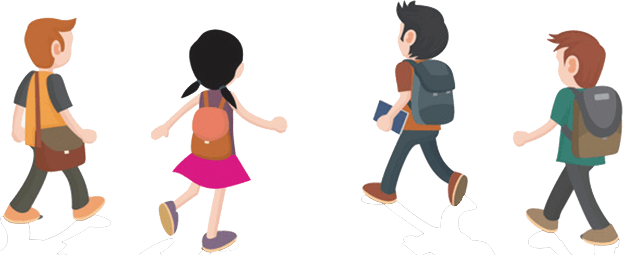

Slide 2



https://www.ypppt.com/
什么是法？与未成年人相关的法律有哪些？
定 义：
法是反映统治阶级意志，
由国家制定或认可并以国家强制力保证实施的行为规范体系。
简单来说：法就是告诉人们：
哪些可以做、哪些必须做、哪些禁止做
法具有惩罚性

Slide 3

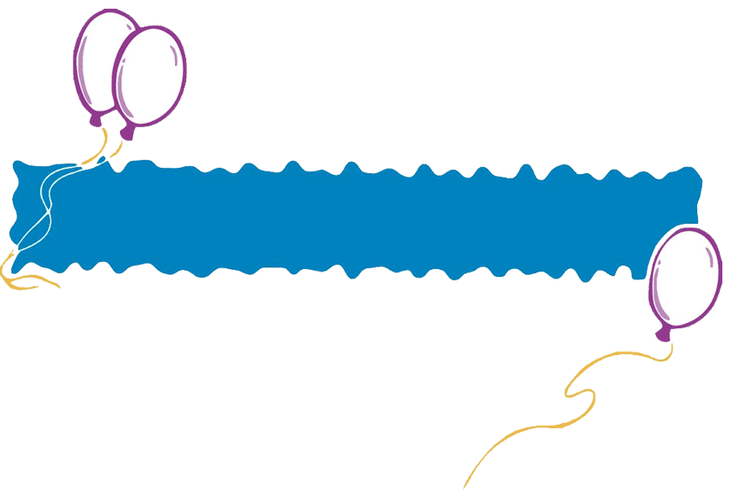

与未成年人相关的法律有哪些？
《义务教育法》
《预防未成年人犯罪法》
《收养法》《刑法》
《民法》
《治安管理处罚条例》
《未成年人保护法》
…….. 等等

Slide 4


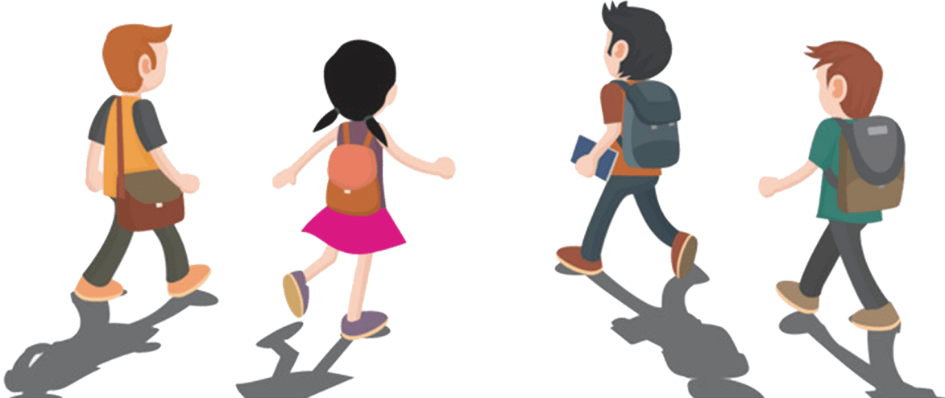
大家谈：
问题1. 哪些行为属于不良行为 ？ 自己有没有不良行为 ？

Slide 5

1、严重不良行为
是指严重危害社会，尚不够刑事处罚的违法行为：
（一）纠集他人结伙滋事，扰乱治安；
（二）携带自制刀具，屡教不改；
（三）多次拦截殴打他人或者强行索要他人财物；
（四）传播淫秽读物或音像制品等；
（五）进行淫乱或者色情、卖淫活动；
（六）多次偷窃；
（七）参与赌博，屡教不改；
（八）吸毒、注射毒品；
（九）其它危害社会行为。严重不良行为的发展延伸就是犯罪。

Slide 6

2、中度不良行为
是指未成年人父母或其监护人
和学校应当教育未成年人不得有下列不良行为：
（一）旷课、夜不归宿；
（二）携带管制刀具；
（三）打架斗殴，辱骂他人；
（四）强行向他人索要财物；
（五）偷窃、故意损坏财物；
（六）参与赌博或者变相赌博；
（七）观看收听色情、淫秽的音像制品读物等；
（八）进入法律、法规规定未成年人不适宜进入营业歌舞等场所；
（九）其它严重违背社会的不良行为；
（十）吸烟、酗酒。

Slide 7

3、轻度不良行为
是泛指与小学生守则、小学生日常行为规范、公众道德规范相背的一些行为以及心理障碍的总和。轻度不良行为的危害性主要体
现在对相其关群体及其个人的危害上。如迟到、早退、讲粗话脏话、穿奇装异服、染发、带首饰、男生留过耳长发、光头、不按时就寝等各种违反学校规章制度的行为。

Slide 8


发生在大家身边的轻度不良行为
1、上课说话，不爱学习
2、不听老师的话
3、欺负小同学
4、不按时完成作业
5、乱丢垃圾
6、过马路时不看红绿灯，乱闯红灯
7、不听父母的话。

Slide 9
大家谈：
问题2. 哪些行为属于我们不能做的 ？

Slide 10
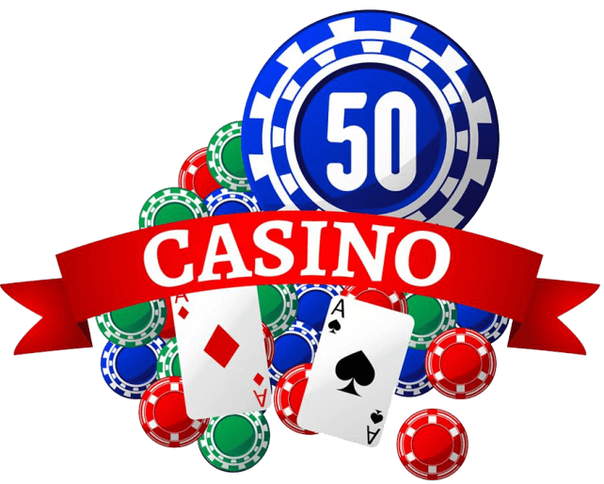
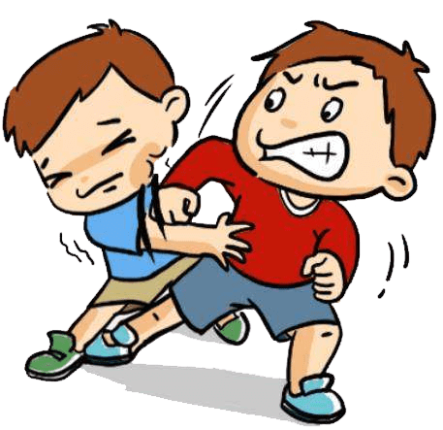
1、参与赌博
2、打架斗殴

Slide 11
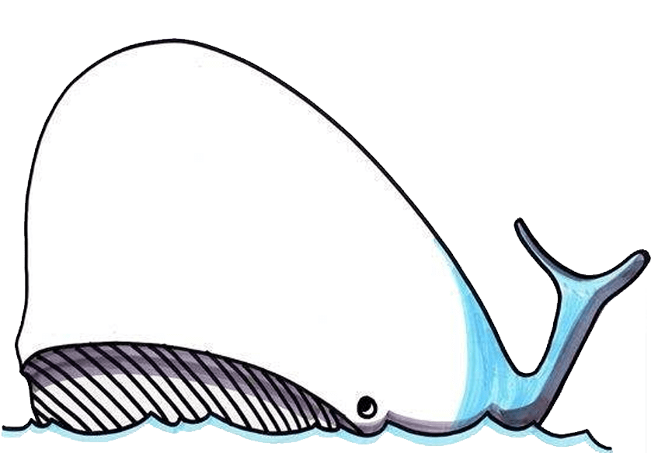
1、调皮捣蛋，有事没事惹一下
其他同学，比如别人走路时他突然伸
出一只脚将别人绊倒；
2、故意毁坏公物，如在书桌上乱刻乱画；
3、不遵守交通规则，过马路乱闯红灯；
4、好吃好喝，攀富比阔；
5、以大欺小，没有钱进网吧就强行向弱小同学索要；
6、不遵守公共道德，吃完东西，把包装盒等垃圾随手乱扔等等
不拘小节的坏习惯

Slide 12
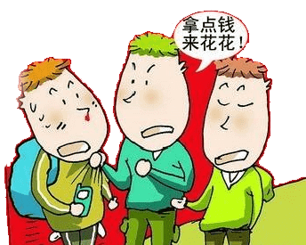
未成年人犯罪的原因
1、贪图享受，不思进取
2、逞强好胜
3、从众心理
4、嫉妒心理
5、缺乏关爱，逆反心理
未成年犯罪主要集中在两个方面：
盗窃、故意伤害

Slide 13


寓言故事
一个人偷拿邻居家的一根针被告到法庭，法官在审判完这件案子时，在最终的量刑上却定了与一位偷牛贼一样的罪，小偷很不服气，问法官，为什么我只偷了一根针却判得与偷牛一样重，没等法官回答，偷牛贼说：我当初就是从拿别人一根针开始的。
这个故事告诉我们勿以恶小而为之，一根针确实不算什么，但是同学们也许有听过这么一句话，小时偷针，大时偷金。因此，我们从小就要养成好的习惯，千万不可以随便拿别人东西。
Notes:
https://www.ypppt.com/

Slide 14


案 例 一
2004年6月23日上午，某县发生一起故意伤害致死案件，受害人、犯罪嫌疑人均是小学生。2004年6月23日上午8时20分左右，被害人石某在某台球室发现了与自己有过节的杨某，就叫了四名对杨某后殴打他。这时，杨某的同学李某用自己随身携带的尖刀，朝被害人石某的左侧前胸刺了一刀，石某失去了抵抗能力，手按着伤口逃跑，但杨某还是追上前对其进行殴打，而后犯罪嫌疑人李某、杨某感到事态严重逃离现场。被害人石某受伤后被同去的同学送进了当地卫生院抢救，但由于伤势过重，当日抢救无效死亡。犯罪嫌疑人李某，为了威风才买来尖刀，想不到闯下了大祸；犯罪嫌疑人李某、杨某及被害人石某三人均是未成年人，三人又是同学，竟然为了一点所谓的“过节”，打架斗殴，拔刀相加，酿成悲剧。

Slide 15
案 例 二
2007年6月，15岁广州少年王某沉迷于网络游戏，上课经常早退，找各种理由请假，更甚者他竟然逃学，后来被其父母发现，他的父母不同意其上网，他因不满父母对其沉迷上网老是劝阻，而对父母产生怨恨，残忍地杀害母亲、砍伤父亲，王某以故意杀人罪被判有期徒刑14年。

Slide 16


少年儿童受法律保护的合法权益
1、接受义务教育权
2、接受父母抚养权
3、保护个人隐私权、维护人格尊严权
4、享受劳动保护权
5、人身安全、财产继承权

Slide 17
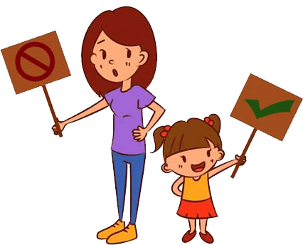
增强自我防范意识，避免受到不法侵害
1、如果只是被歹徒盯上，应迅速向附近的商店、繁华热闹的街道转移；还可以就近进入居民区，以求得帮助。
2、遇到拦路抢劫的歹徒，可以将身上少量的财物交给歹徒，与应付周旋，同时仔细记下歹徒的相貌、身高、口音、衣着、
逃离的方向等情况，事后立即向民警或公安部门报告，或告知家长老师
3、万一遭到了殴打，要做的第一件事情就是设法和老师或家长取得联系。如果头晕或是骨折、流血，一定要向路人求助，
告诉他你是哪个学校的，请他帮你通知学校，以及告诉他你家长的工作单位或是自家的住址，能有电话号码最好，这
样你就可以得到救助。如果有受伤一定要及时治疗、看病治疗的医药单据和诊断书一定要收存妥当。公安部门抓到坏
人后，要根据这些来确定事件的性质。第四件事就是报案，要报清出事的时间、地点、打人凶手的特征。

Slide 18
争做合格小学生，我们该怎么做？
1、我们自己积极学习《小学生日常行为规范》、《小学生守则》，警惕学习生活中的不良行为，要从小做起，加强
自身修养，用科学知识武装自己的头脑，做到明事理、辩是非，“勿以善小而不为，勿以恶小而为之。
2、要依法自律，自觉抵制各种诱惑：不沉迷于网络游戏，不浏览内容不健康的网页，慎重会见网友。不吸烟、不喝
酒、珍爱生命，远离毒品。
3、提高鉴别能力。不要学习和模仿电视、电影、音像制品和文学作品中的犯罪行为。
4、谨慎交朋友。未成年人要做到尊师敬长，团结爱护同学，谨慎交往朋友，不要和社会上品性不端的闲散人员交往，
特别是那些有前科劣迹的人。
5、切莫虚荣攀比。未成年人要克服虚荣、攀比心理，说话要谨慎，不要随意向外人透露和炫耀自己家庭的情况，以免给自己带来不必要的伤害。
6、增强防范意识。要保持必要的警惕性。单独回家的孩子，在进家门前要注意观察，不给坏人以可乘之机；独自在家的孩子，不要随便打开家门；
在放学路上，不要跟陌生人说话。不要轻易相信他人的哄骗，遇事多留个心眼，警惕各种不良诱惑，对陌生人给的玩具和食品等不要轻易接受。
7、掌握自救本领。首先要保护好自己，然后学会善于求助求救成年人，不蛮干，要学会用报警、呼救、反抗等方法抵制不法侵害。

Slide 19
大家谈：
问题3. 你们对毒品的认知有哪些？
PPT下载 http://www.ypppt.com/xiazai/

Slide 20

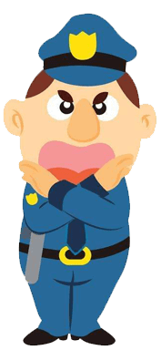
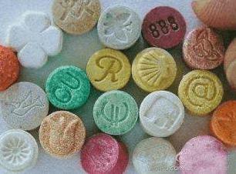
“摇头丸” 的主要成分是冰毒，是冰毒的一种。冰毒的成分是甲基苯丙安，纯品很像冰糖，贩卖者为了便于吸食者使用，制作成各种规格的片剂、丸剂，就是“摇头丸”———人服食后为释放能量会不停手舞足蹈，摇头晃脑。冰毒是一种精神类毒品，吸食后透支人体的能量，对内脏器官伤害很大。吸食者有暴力攻击倾向，易引发暴力攻击、性侵害、抢劫等事件，成为社会治安隐患。有人曾诉说吸食冰毒后的感觉：“血液沸腾，敢干平时最不敢干的事。”有报章透露，冰毒吸食一次即可成瘾。冰毒对吸食者和社会的危害性，远甚于海洛因。

Slide 21

“罂粟” 为一年生植物，植株高1米到5米，花为蓝紫色或白色，叶子为银绿色，分裂或有锯齿。罂粟花落后，在顶端结成椭圆型的果实──罂粟果。取罂粟果划破表皮，会流出乳白色的果汁。果汁暴露于空气后干燥凝结，即变成褐色或黑色，这就是生鸦片。生鸦片经过提炼生成吗啡，吗啡再经化学药物提炼即生成海洛因。

Slide 22
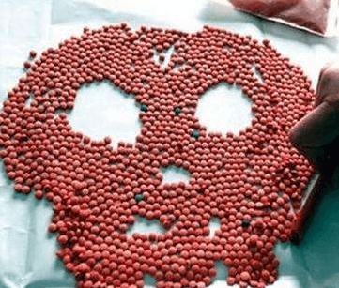
“麻果”新型毒品是相对鸦片、海洛因等传统毒品而言的，主要指人工化学合成的致幻剂、兴奋剂类毒品，是国际禁毒公约和中国法律法规所规定管制的、直接作用于人的中枢神经系统，使人兴奋或抑制，连续食用能使人产生依赖性的精神药品（毒品）。鸦片、海洛因等麻醉药品主要是罂粟等毒品原植物再加工得到的半合成类毒品，而新型毒品大部分是通过人工合成的化学合成类毒品，所以新型毒品又名“实验室毒品”“化学合成毒品”。同时，因为新型毒品的滥用多发生在娱乐场所，又被称为“俱乐部毒品”“休闲毒品”“假日毒品”。

Slide 23
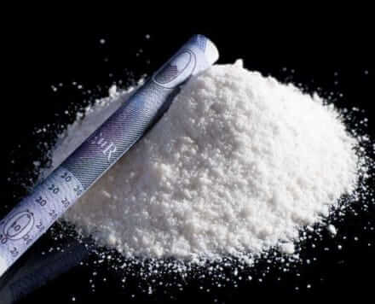
“海洛英” 因亦称盐酸二乙酰吗啡，英文名Heroin，译为海洛因。其来源于鸦片，是鸦片经特殊化学处理后所得的产物。其主要成分为二乙酰吗啡，属于合成类麻醉品。迄今为止已有一百多年的历史。毒品市场上的海洛因有多种形状，是带有白色、米色、褐色、黑色等色泽的粉末、粒状或凝聚状物品，多数为白色结晶粉末，极纯的海洛因俗称“白粉”。有的可闻到特殊性气味，有的则没有。由于海洛因成瘾最快，毒性最烈，曾被称为“世界毒品之王”，一般持续吸食海洛因的人只能活7一8年。

Slide 24
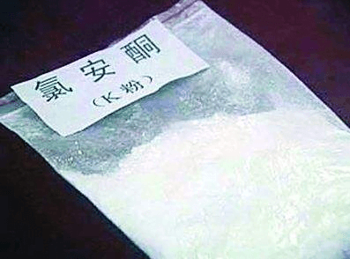
“K粉”的化学名称叫“氯胺酮”，其外观为纯白色细结晶体，在医学临床上一般作为麻醉剂使用。2003年，公安部将其明确列入毒品范畴。K粉的吸食方式为鼻吸或溶于饮料后饮用，能兴奋心血管，吸食过量可致死，具有一定的精神依赖性。K粉成瘾后，在毒品作用下，吸食者会疯狂摇头，很容易摇断颈椎；同时，疯狂的摇摆还会造成心力、呼吸衰竭。吸食过量或长期吸食，可以对心、肺、神经都造成致命损伤，对中枢神经的损伤比冰毒还厉害。

Slide 25

“未成年人”以及“未成年人犯罪的概念”
“未成年人”根据《未成年人保护法》规定：未成年人是指未满十八周岁的公民；我国《刑法》规定：不满14周岁的人对自己的所有行为不负刑事责任；已满十四周岁不满十六周岁的人犯破处门杀人、故意伤害致人重伤或者死亡、强奸、抢劫、贩卖毒品、放火、爆炸、投毒罪的，应当负刑事责任；对其他行为不负刑事责任；已满十六周岁的人犯罪，应负刑事责任。
因此，在我国，未成年人犯罪指的是14周岁以上未满18周岁的人犯罪。
根据《中华人民共和国刑法》第十七条第四款之规定： 因不满十六周岁不予刑事处罚的，责令他的家长或者监护人加以管教；在必要的时候，也可以由政府收容教养。

Slide 26


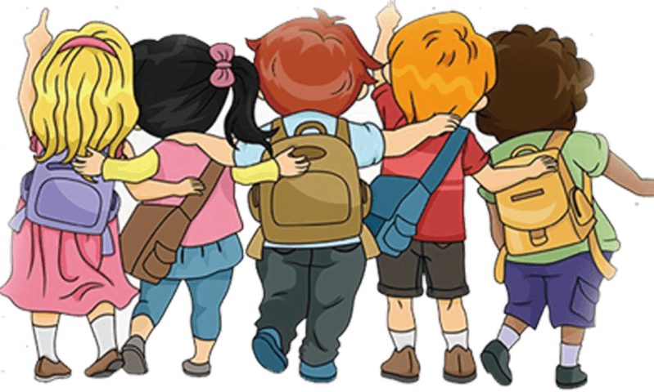

Slide 27
更多精品PPT资源尽在—优品PPT！
www.ypppt.com
PPT模板下载：www.ypppt.com/moban/ 节日PPT模板：www.ypppt.com/jieri/
PPT背景图片：www.ypppt.com/beijing/ PPT图表下载：www.ypppt.com/tubiao/
PPT素材下载： www.ypppt.com/sucai/ PPT教程下载：www.ypppt.com/jiaocheng/
字体下载：www.ypppt.com/ziti/ 绘本故事PPT：www.ypppt.com/gushi/
PPT课件：www.ypppt.com/kejian/
Notes:
模板来自于 优品PPT https://www.ypppt.com/

